Slide 1
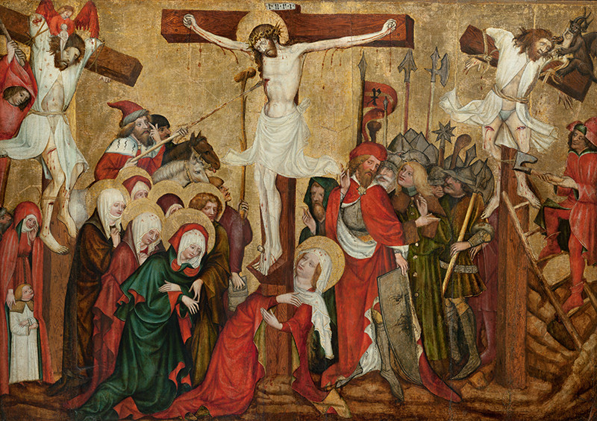

Slide 2
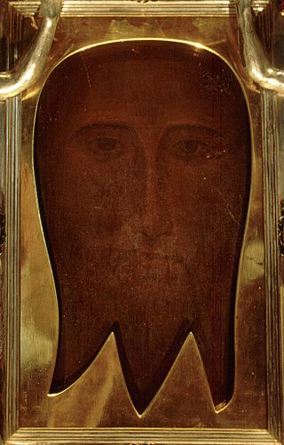
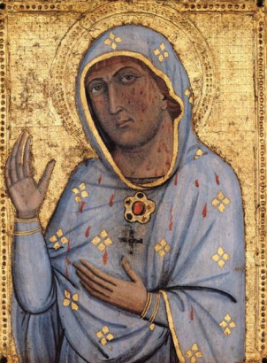
Acheiropoietoi
Svatolukášské obrazy Panny Marie
Mandylion

Slide 3
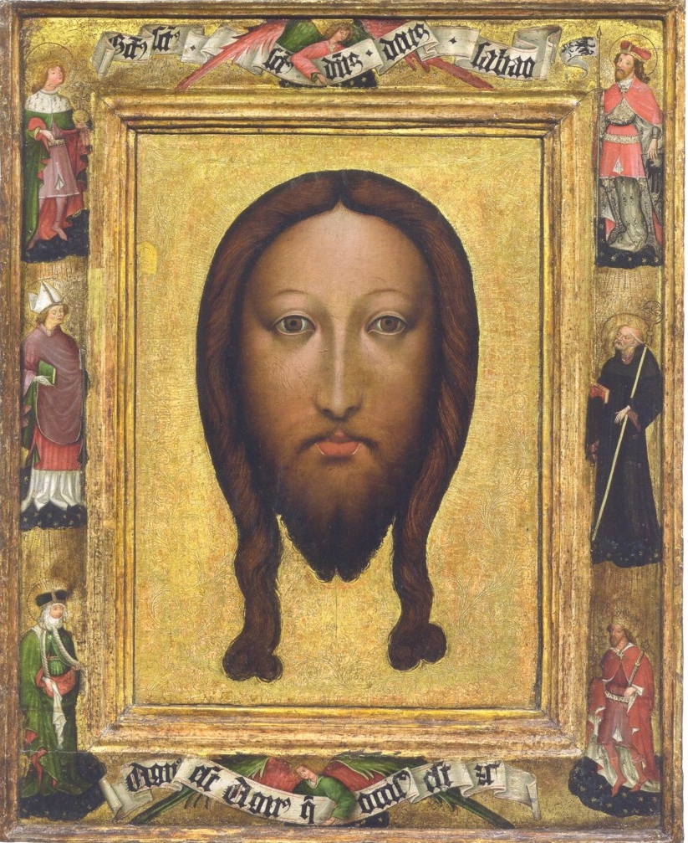
Veraikon

Slide 4
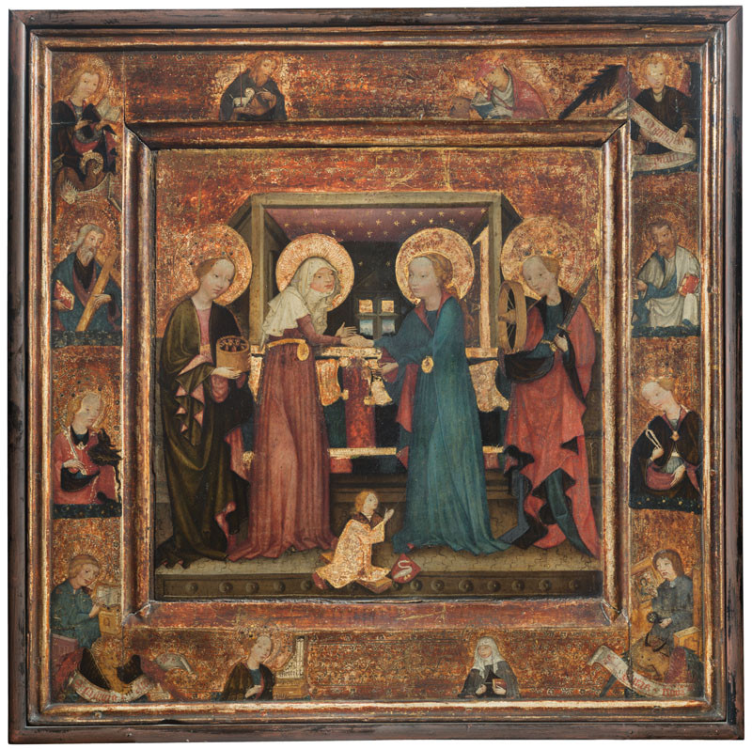
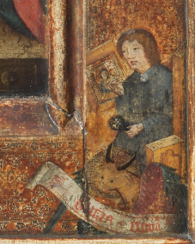
Sv. Lukáš maluje Pannu Marii

Slide 5
SVĚTCI A SVĚTICE

Slide 6
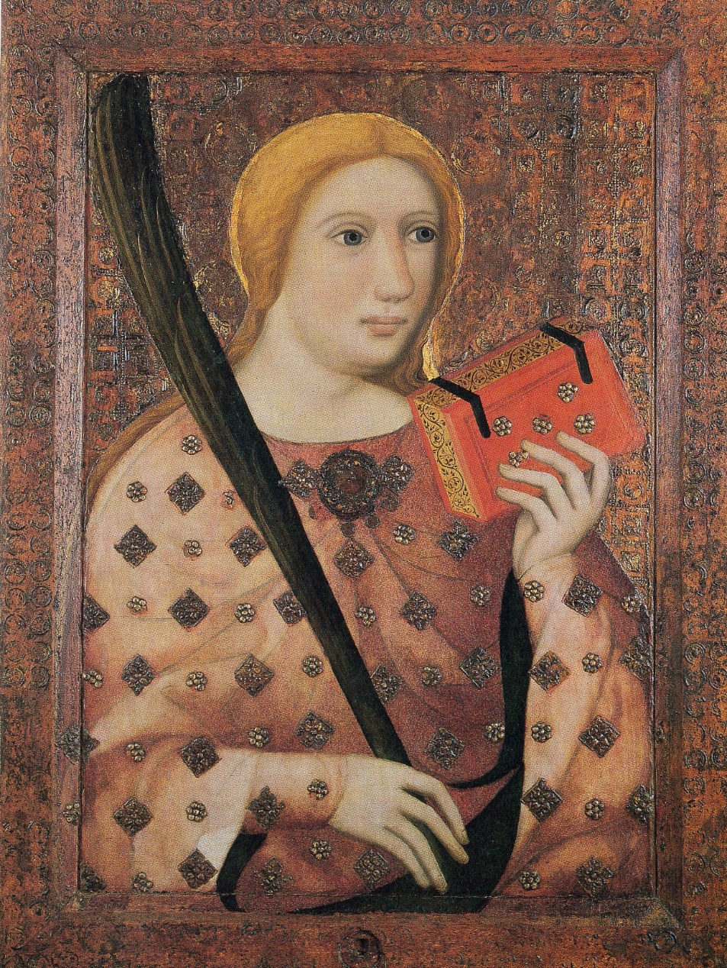
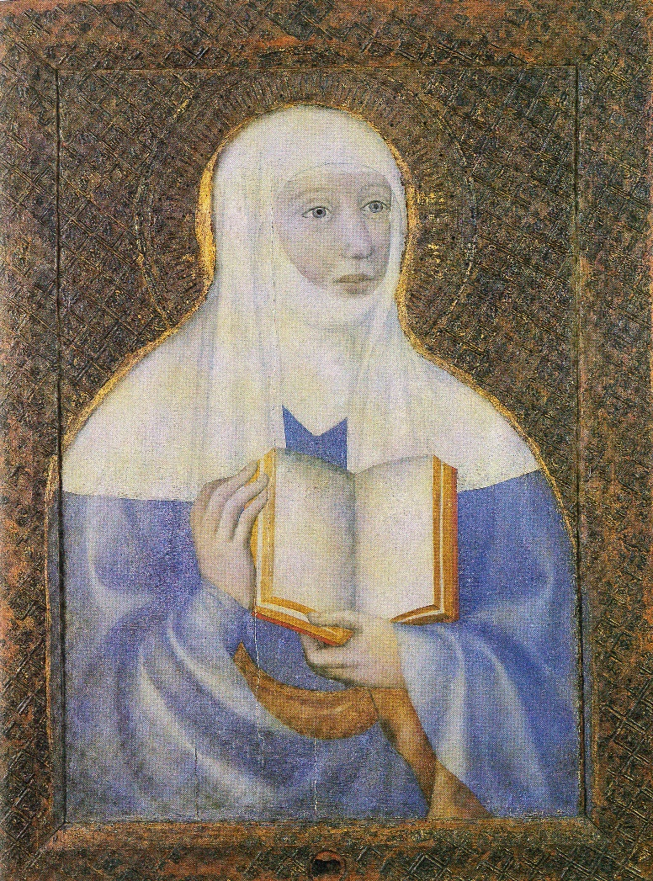
panna
vdova

Slide 7
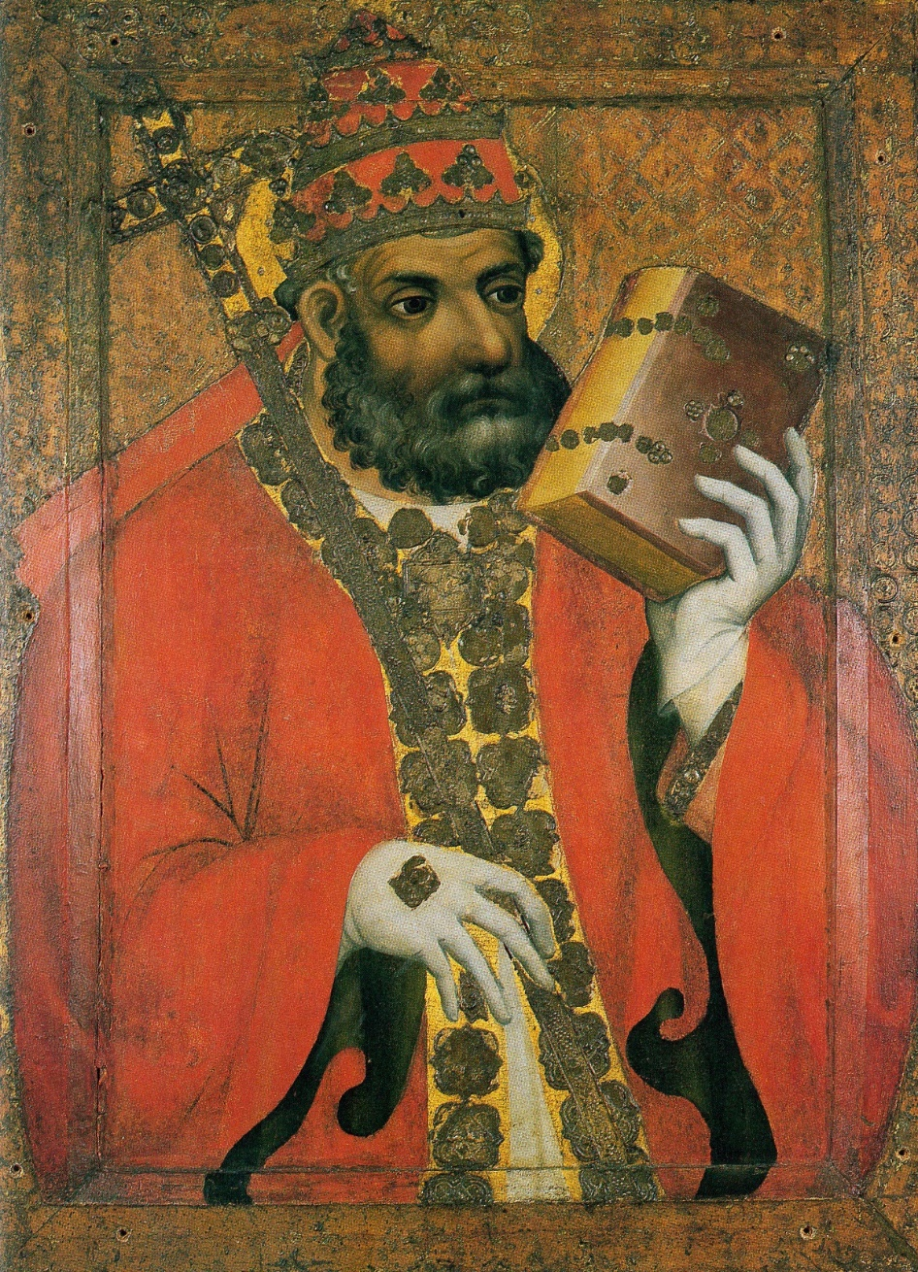
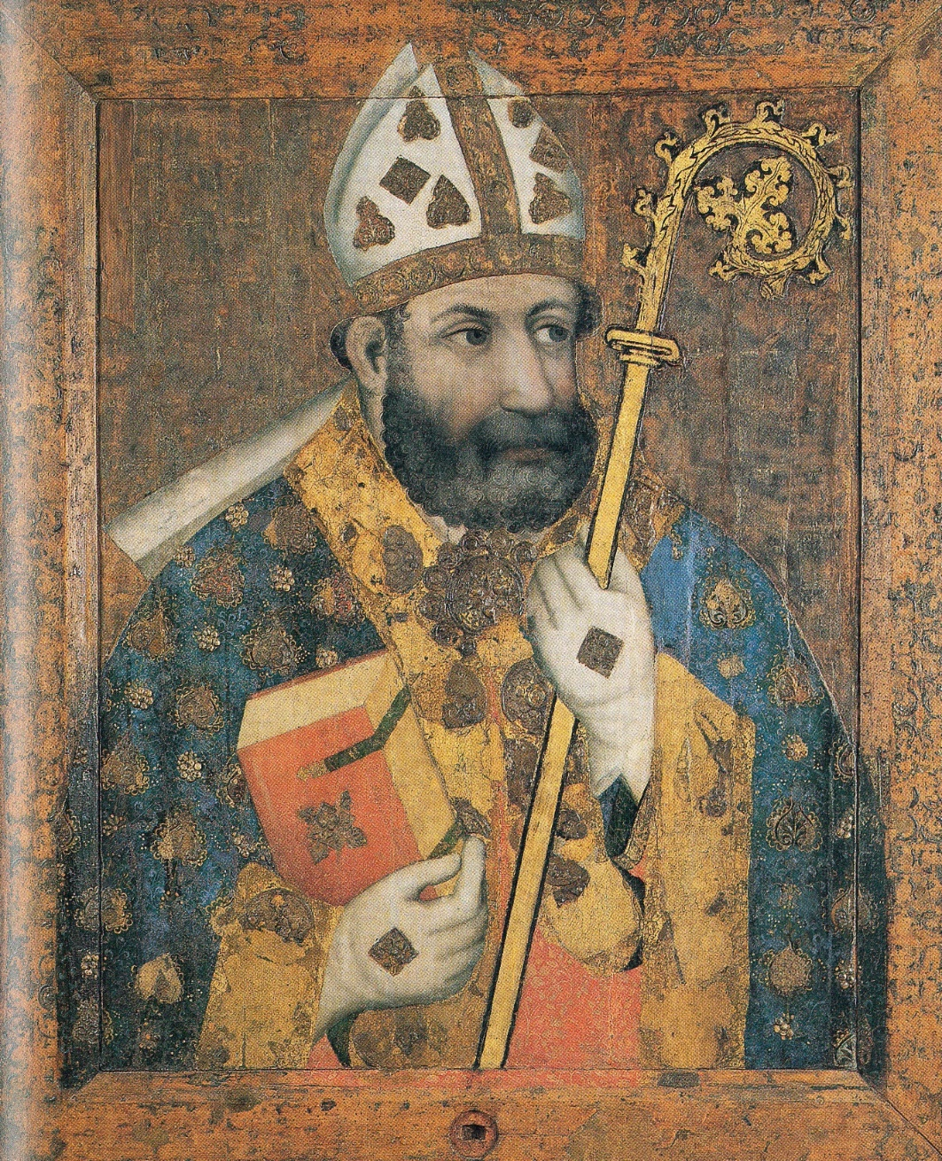
papež
biskup

Slide 8
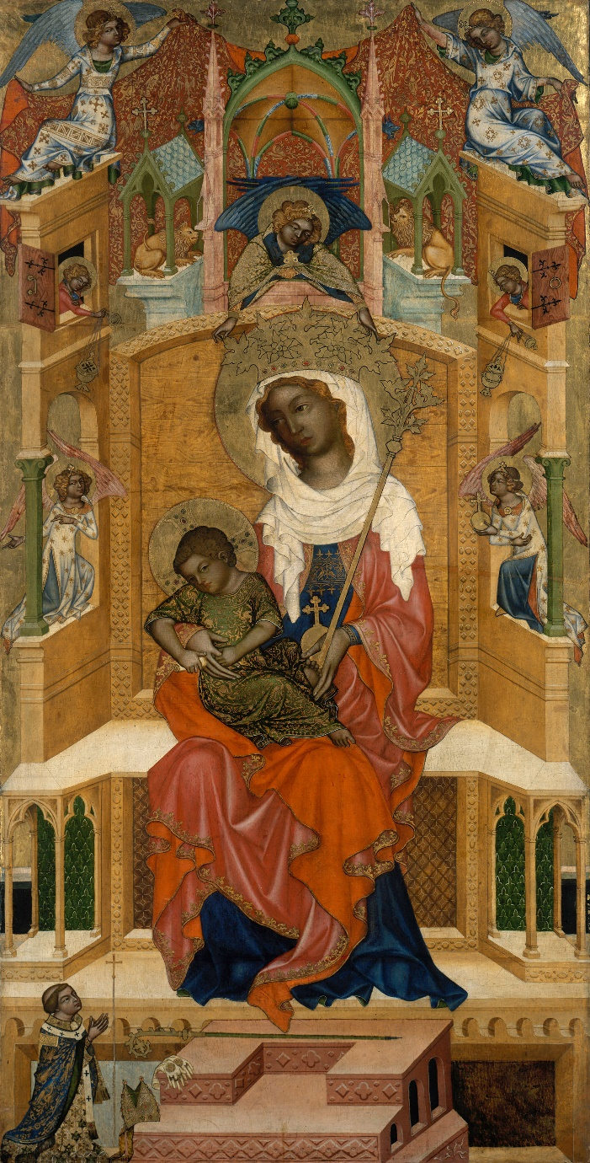

arcibiskup

Slide 9
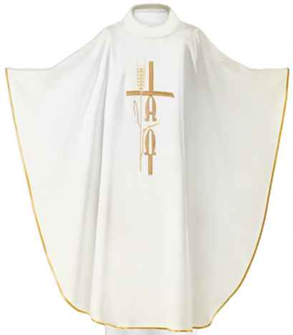
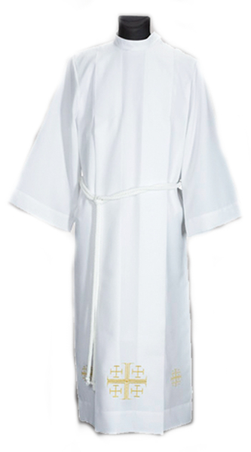
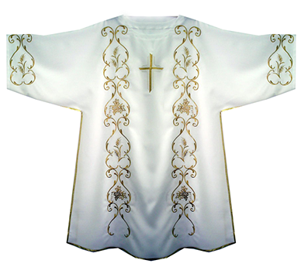
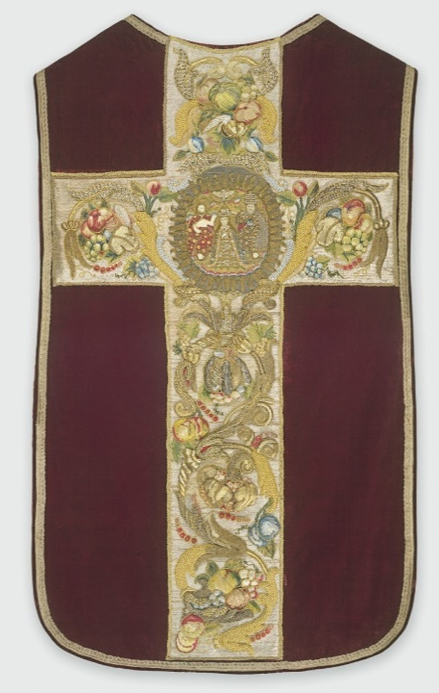
dalmatika
kasule
alba

Slide 10
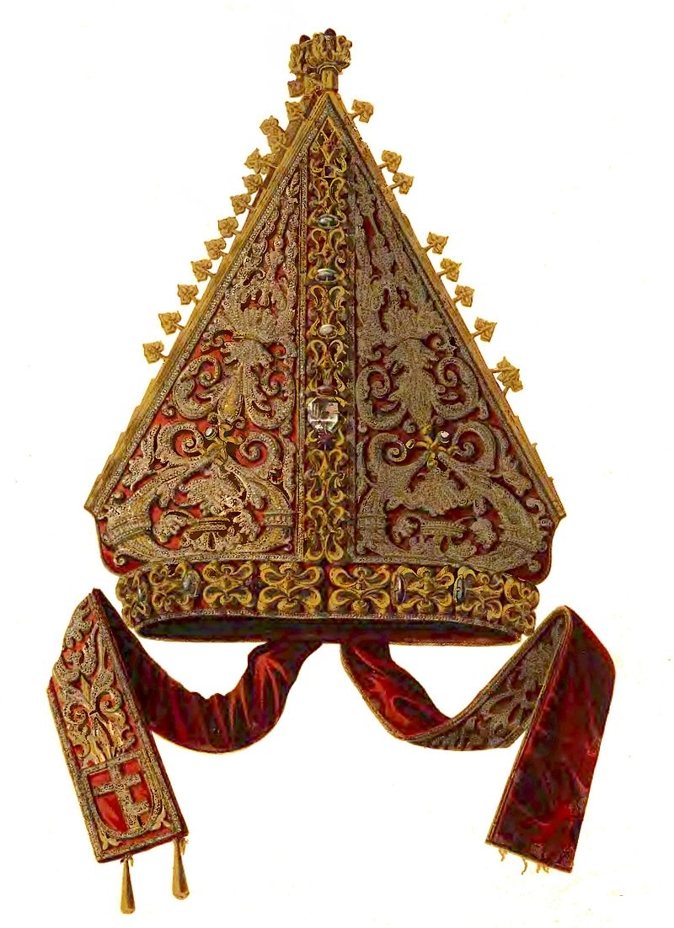
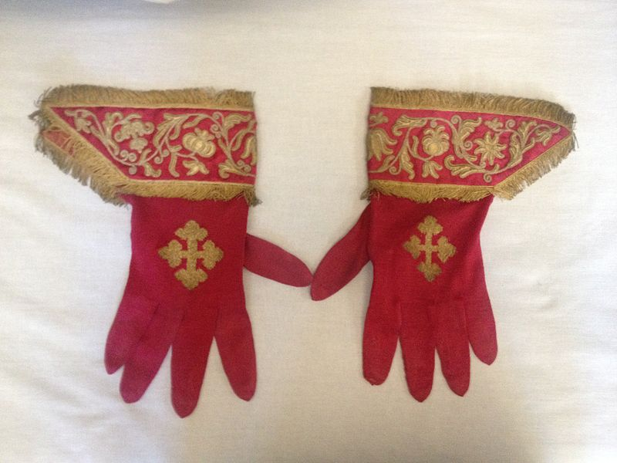
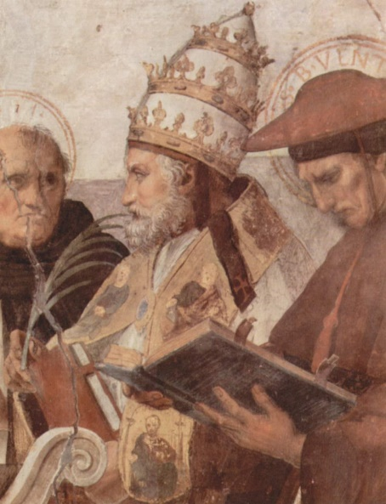
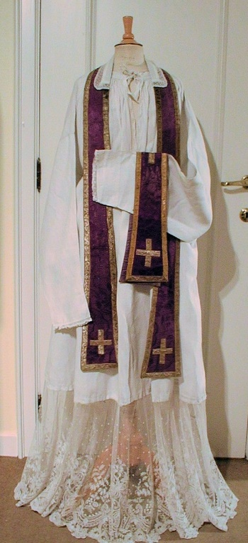
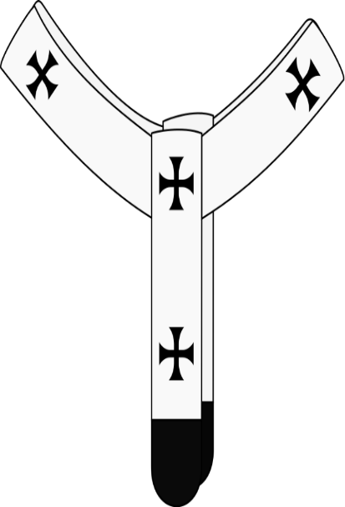
tiára
mitra
štóla, manipul
pallium

Slide 11
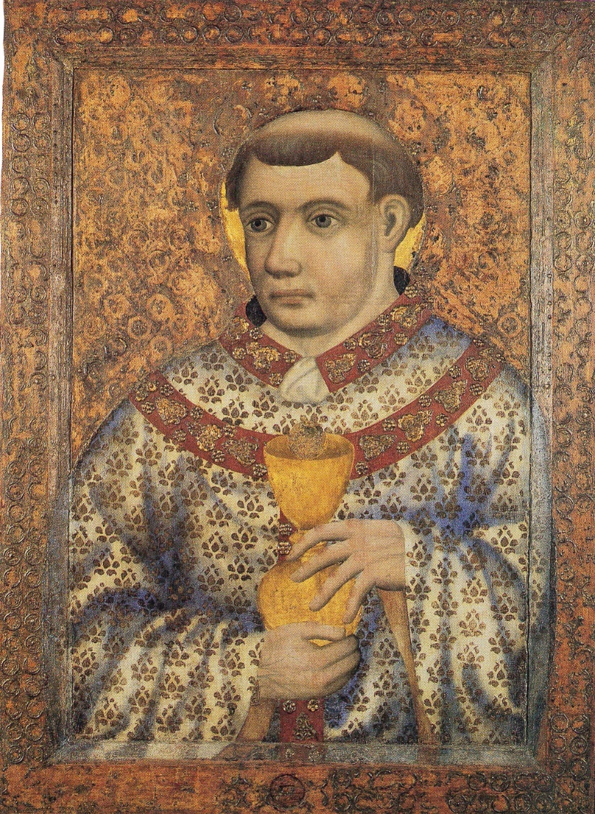
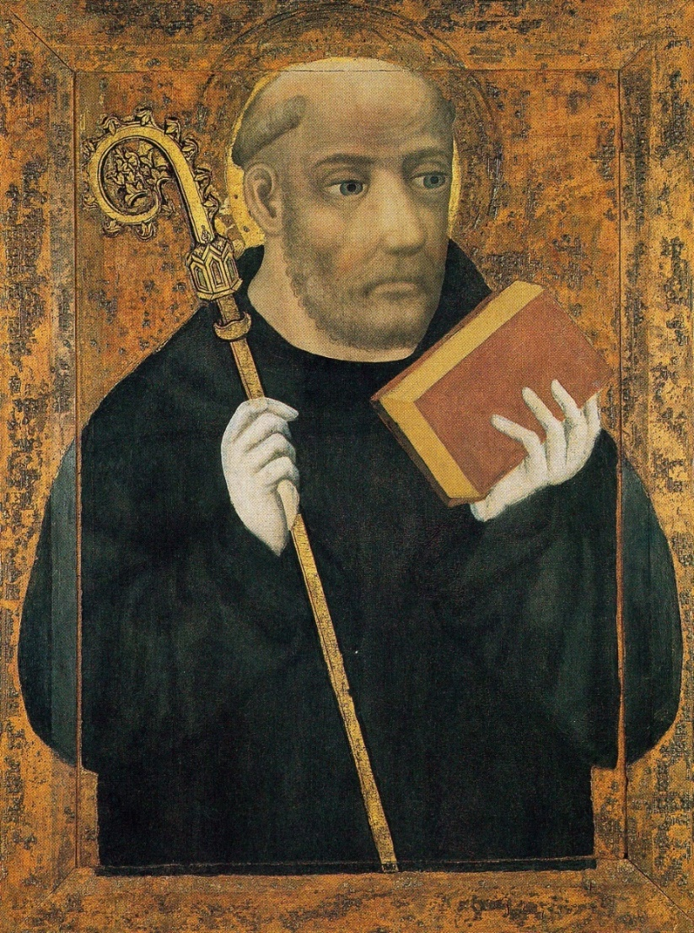
kněz
opat

Slide 12
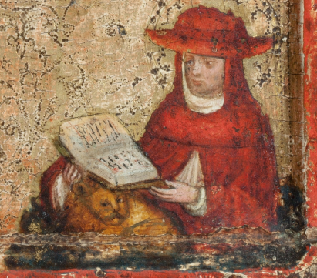
Kanovníci v čele s proboštem (almuce)
kardinál

Slide 13
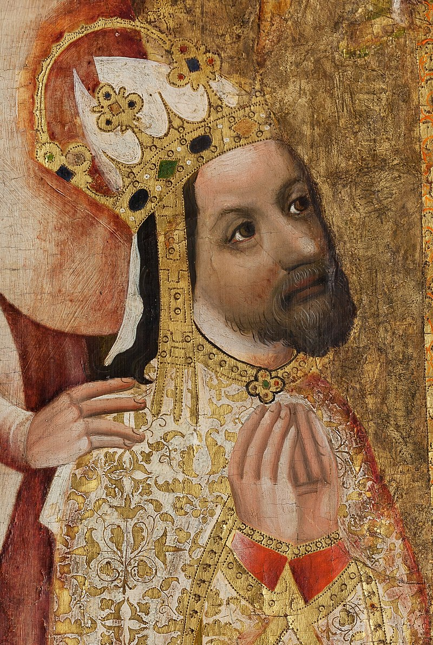
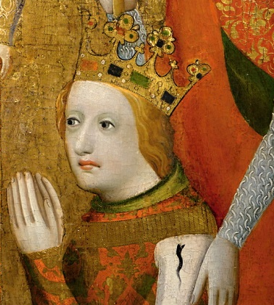
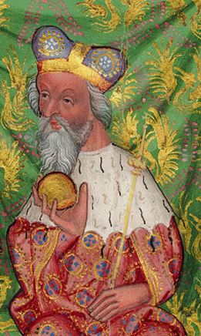
císař
král
kníže

Slide 14
ZÁPADNÍ CÍRKEVNÍ OTCOVÉ

Slide 15
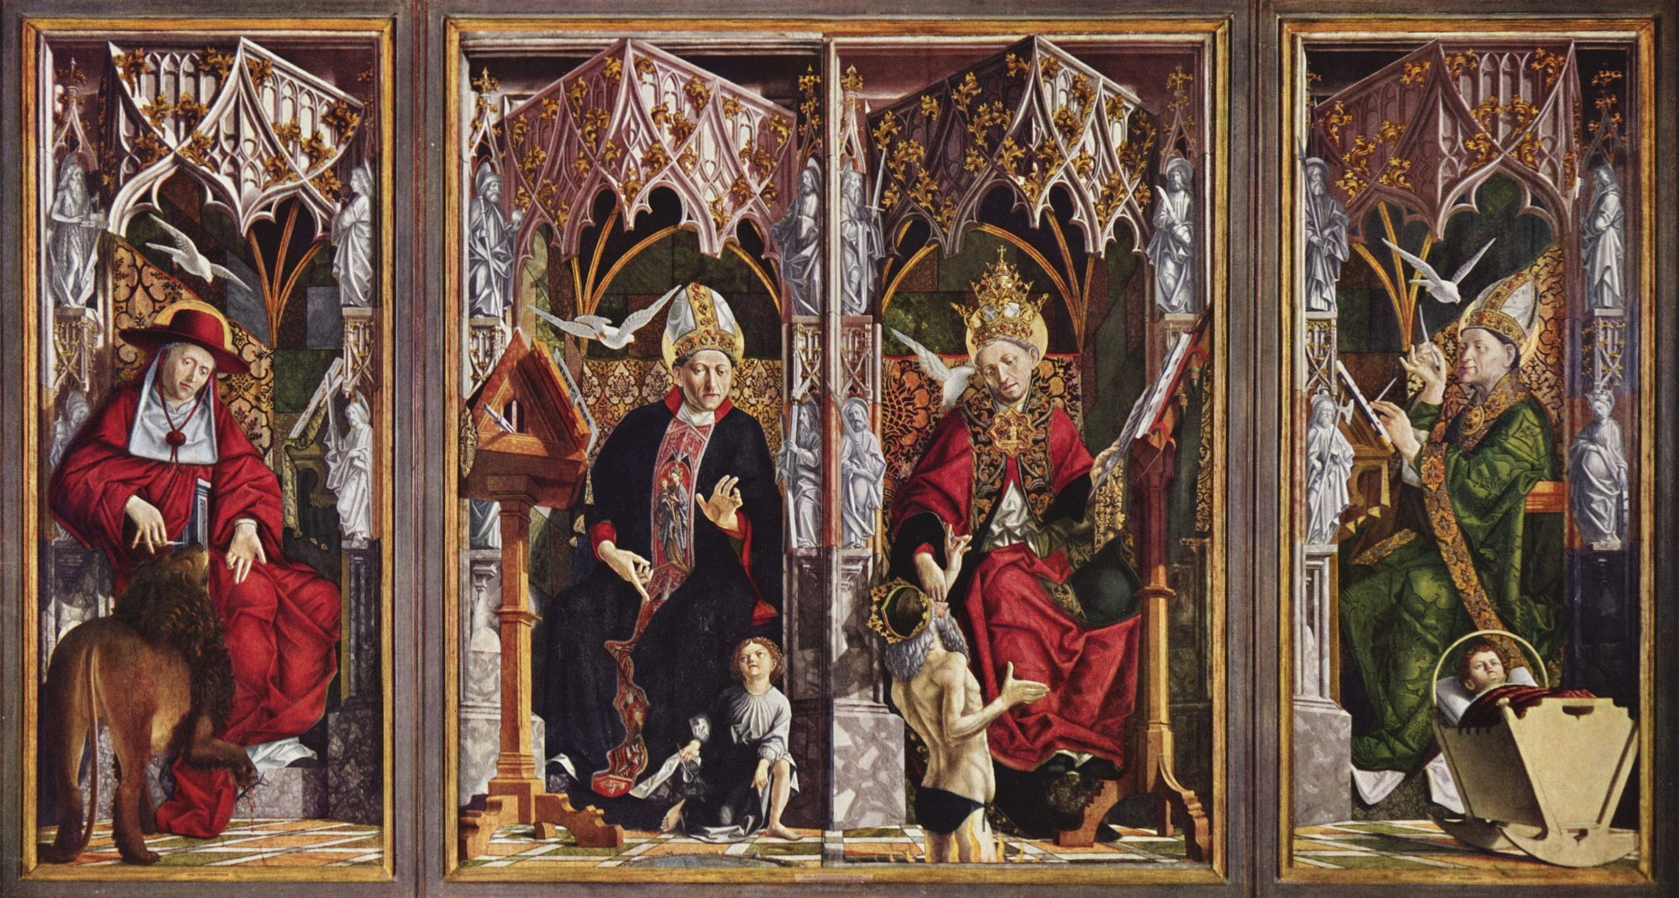
Sv. Jeroným
Sv. Augustin
Sv. Řehoř
Sv. Ambrož

Slide 16
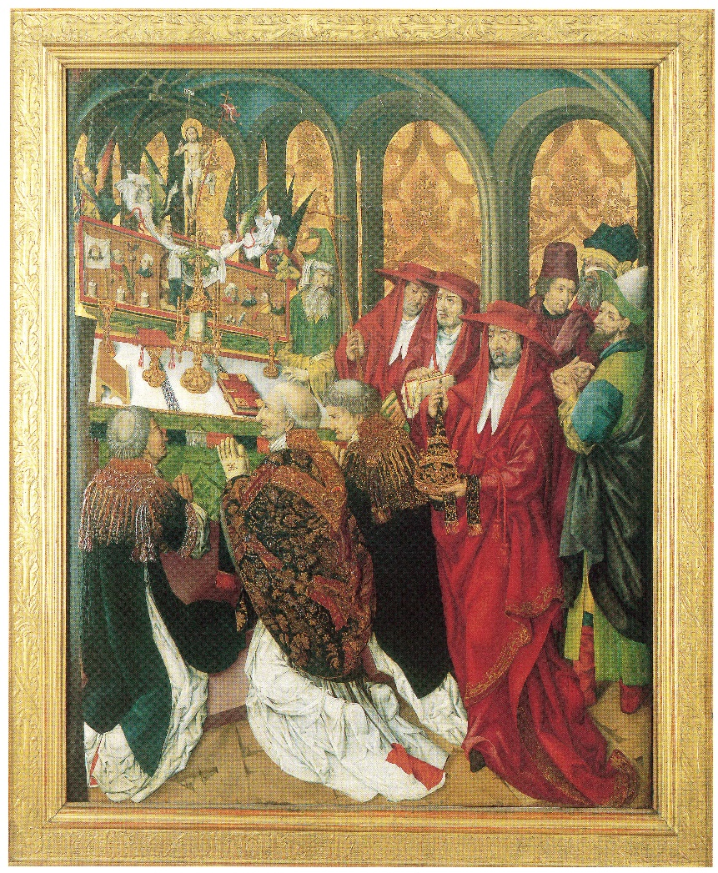
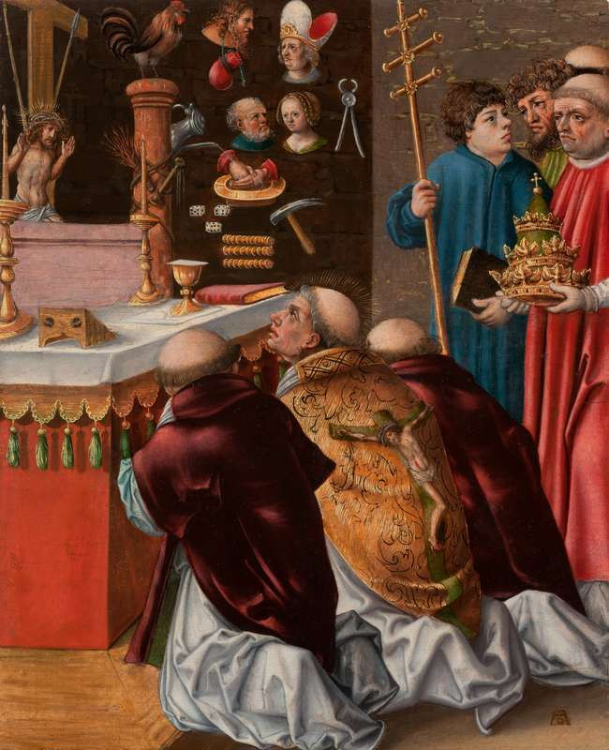
Mše sv. Řehoře

Slide 17
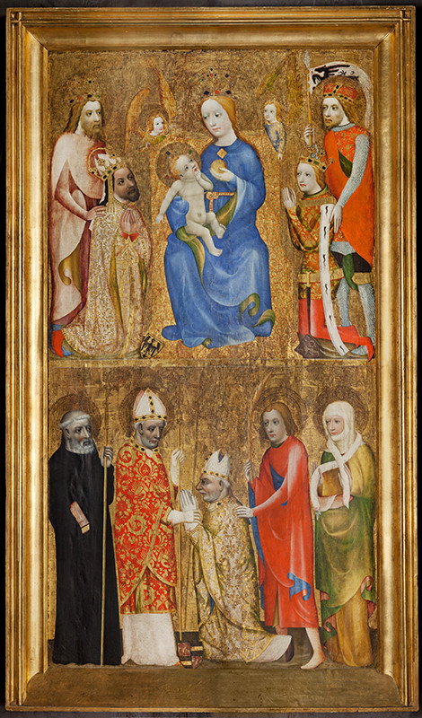
ČEŠTÍ ZEMŠTÍ PATRONI
Sv. Václav
Sv. Vojtěch
Sv. Zikmund
Sv. Vít
SV. Prokop
SV. Ludmila
SV. Anežka

Slide 18
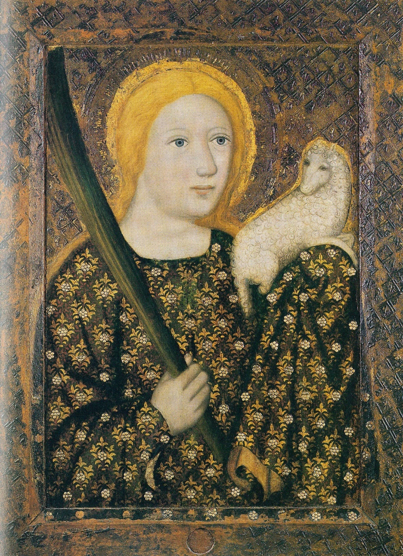
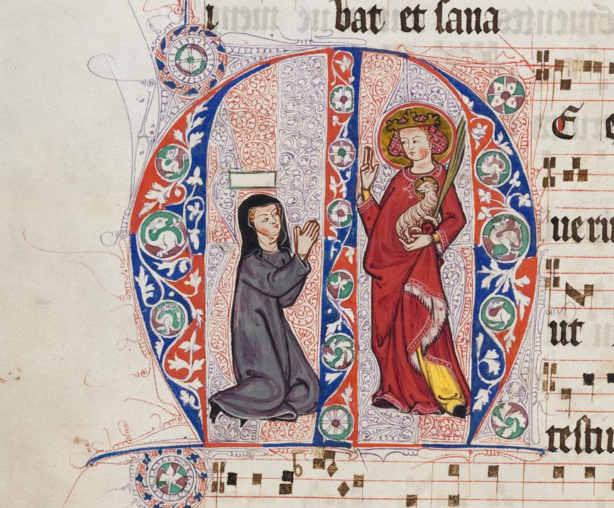
SV. Anežka Česká a sv. Anežka Římská
Sv. Anežka Římská

Slide 19
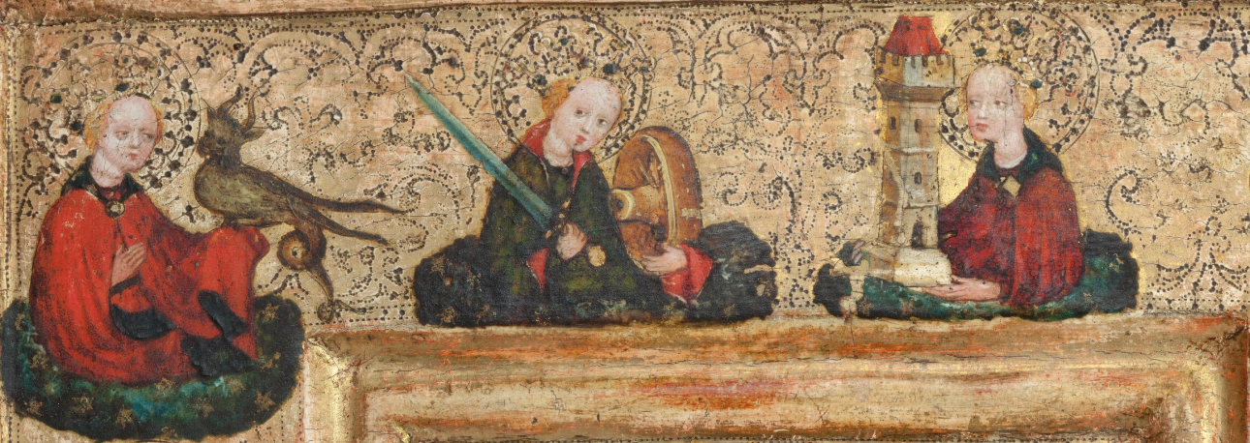
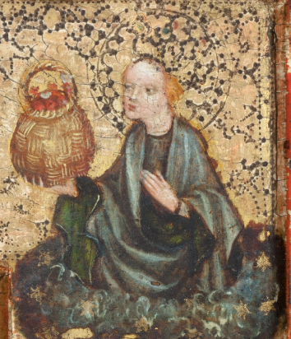
Quattuor Virgines Capitales
Sv. Markéta
Sv. Kateřina
Sv. Barbora
Sv. Dorota

Slide 20
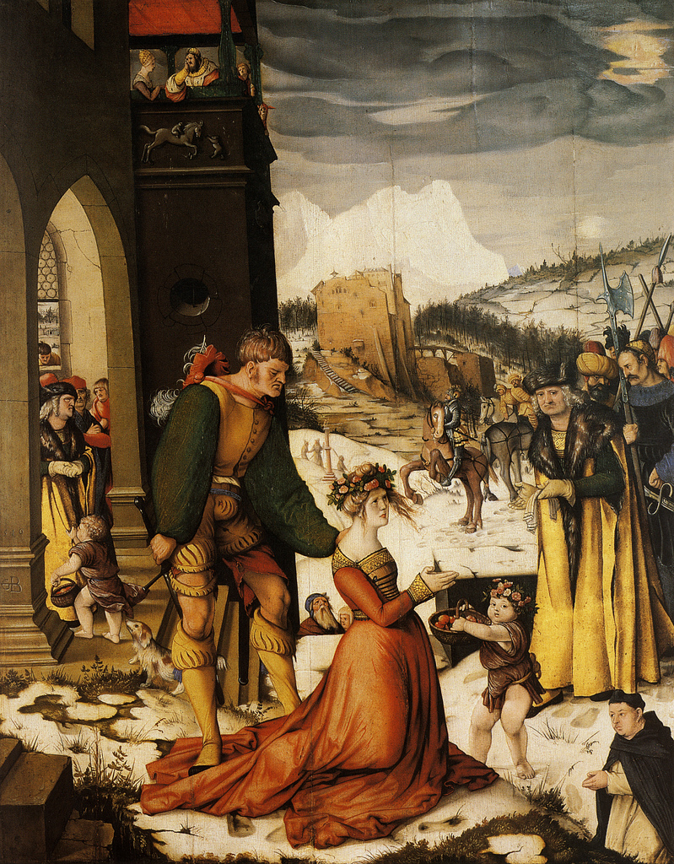
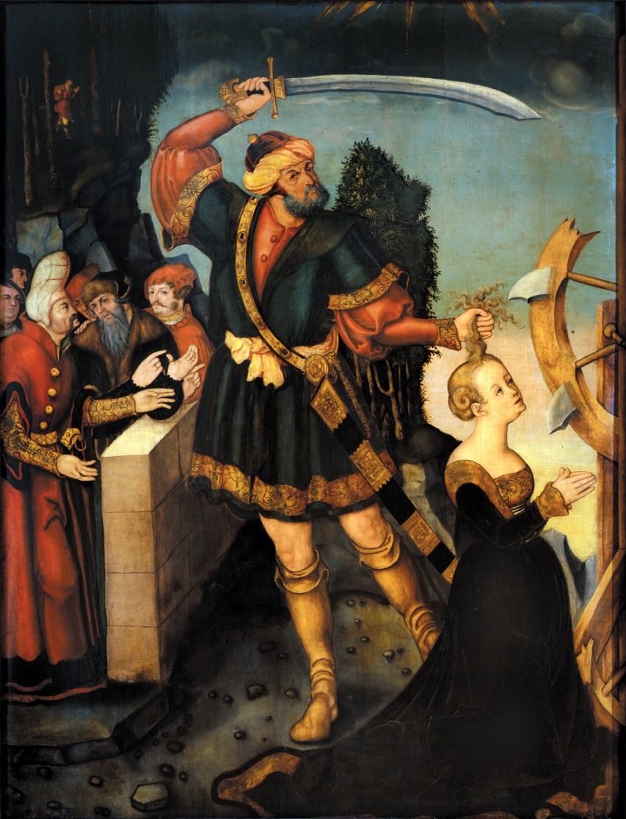
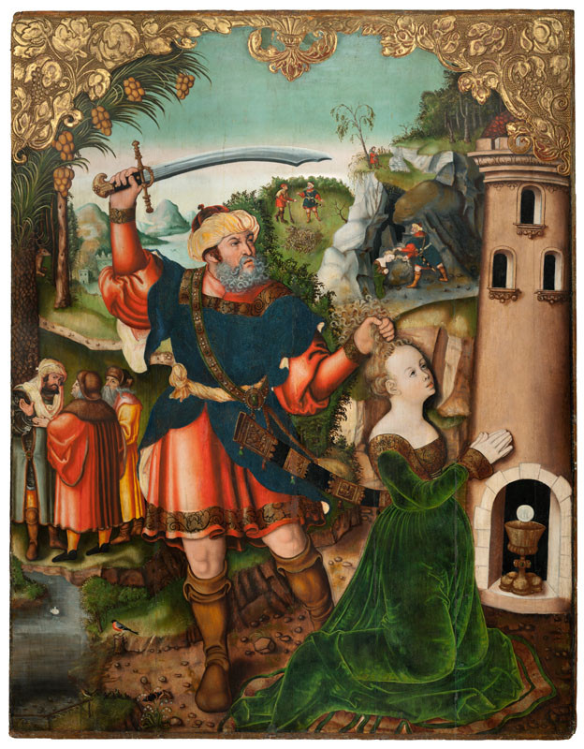
Sv. Dorota
Sv. Kateřina
Sv. Barbora

Slide 21
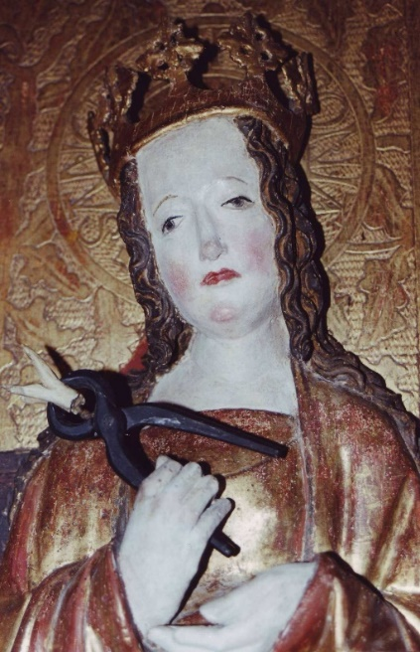
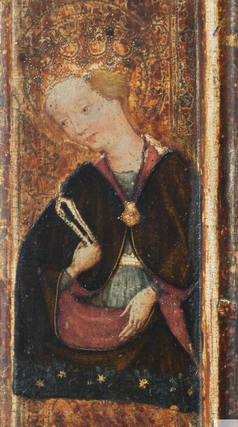
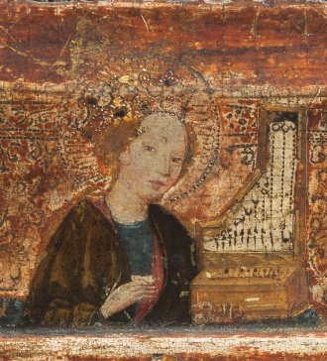
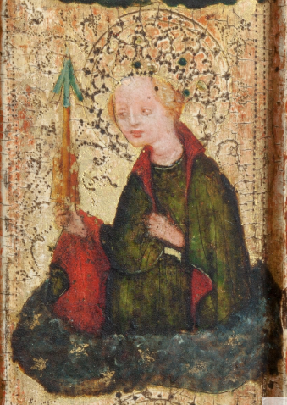
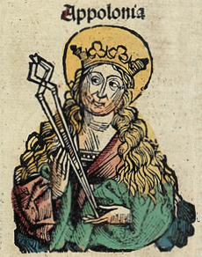
SVATÉ PANNY
Sv. Voršila
Sv. Apoléna
Sv. Cecilie

Slide 22
ČTRNÁCT SVATÝCH POMOCNÍKŮ
sv. Diviš sv. Barbora
sv. Mikuláš sv. Kateřina
sv. Jiljí
Sv. Erasmus
Sv. Leonard/Linhart
Sv. Pantaleon
Sv. Achácius
Sv . Markéta
Sv. Vít
sv. Eustach
sv. Jiří
sv. Kryštof

Slide 23
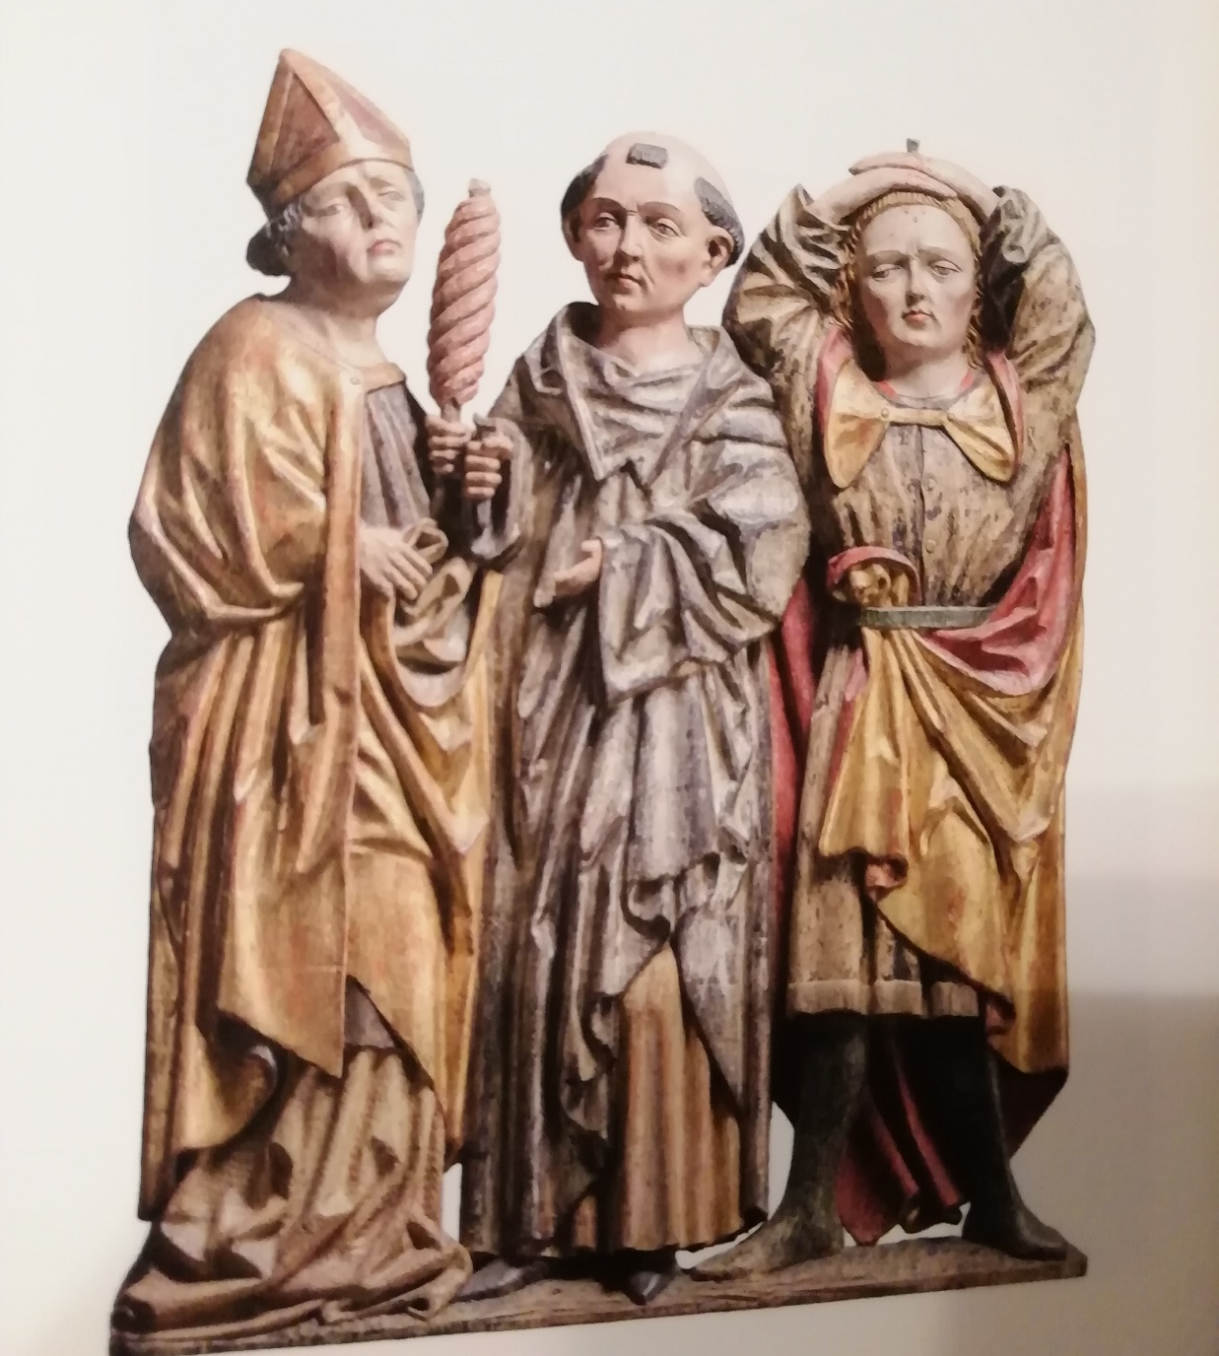
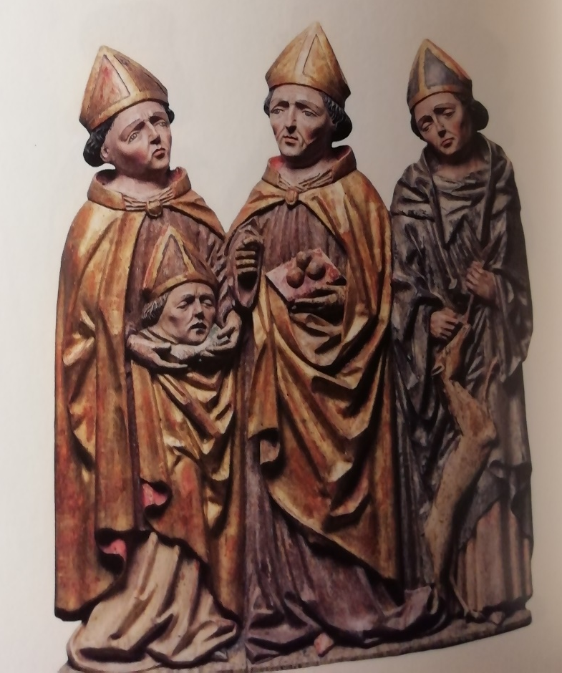

Slide 24
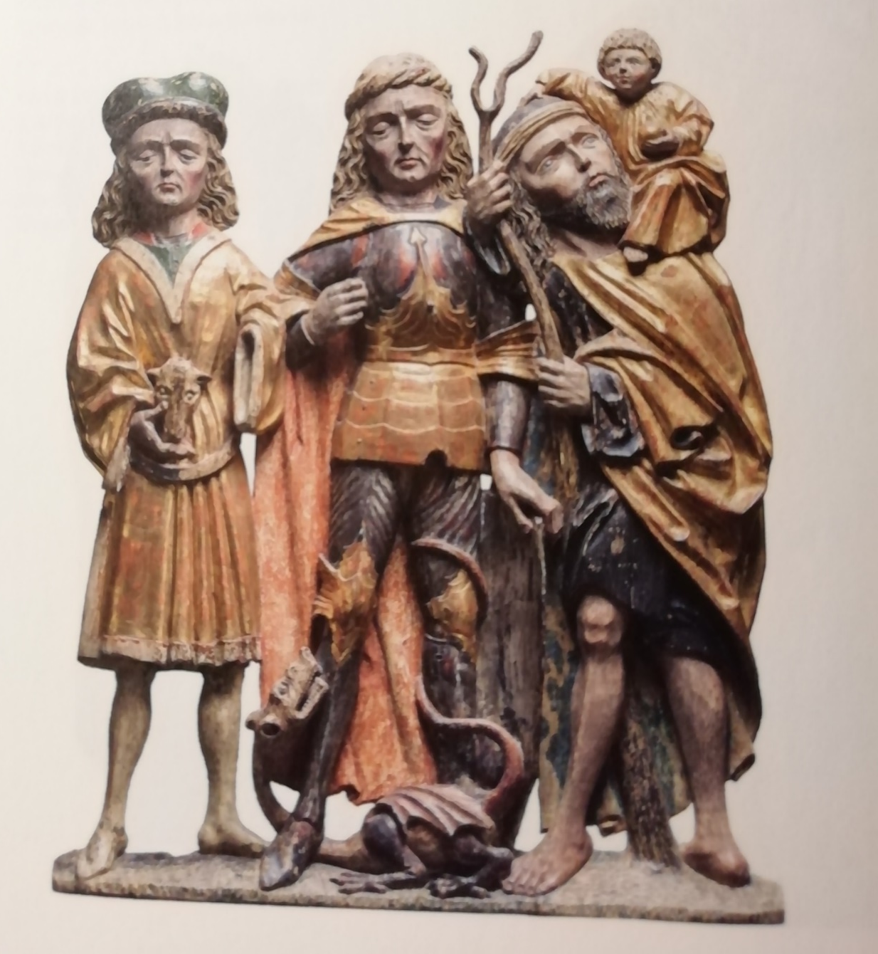
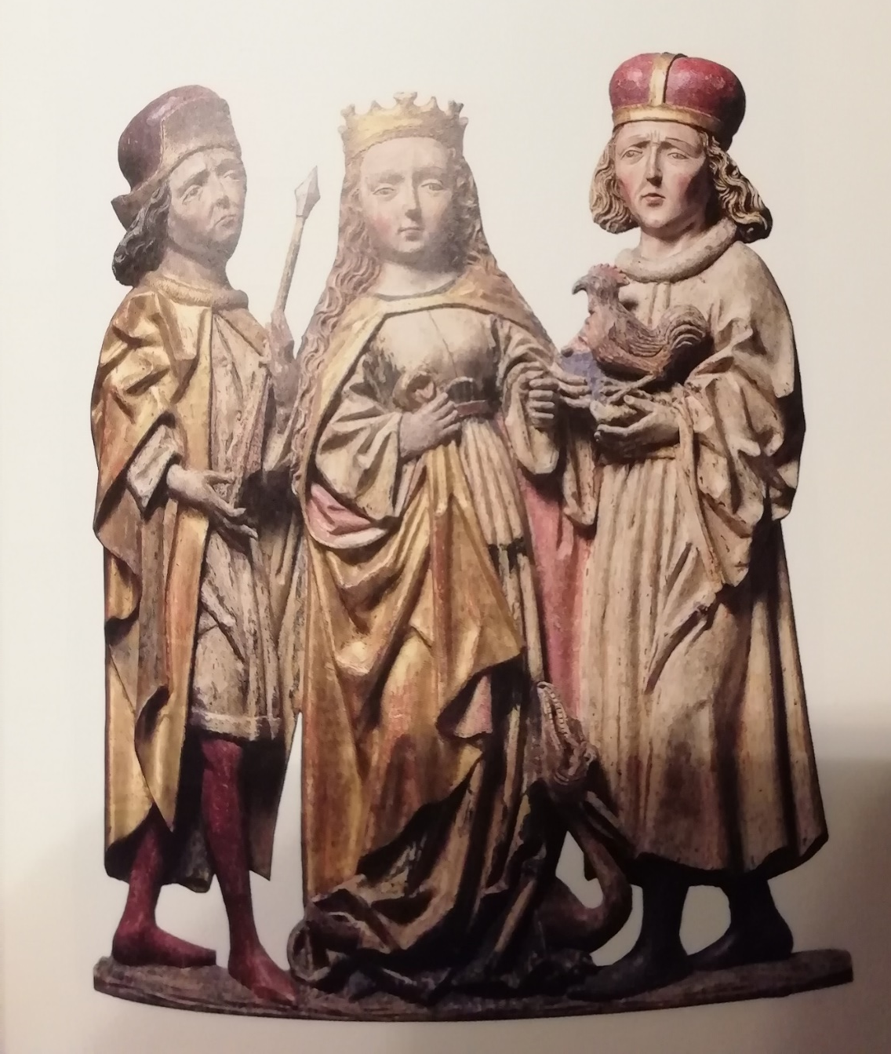

Slide 25
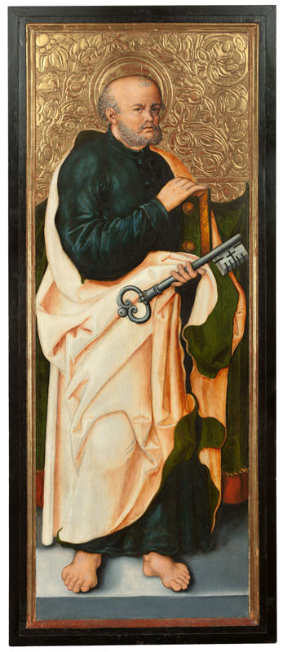
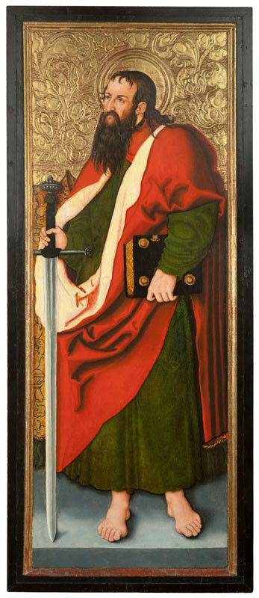
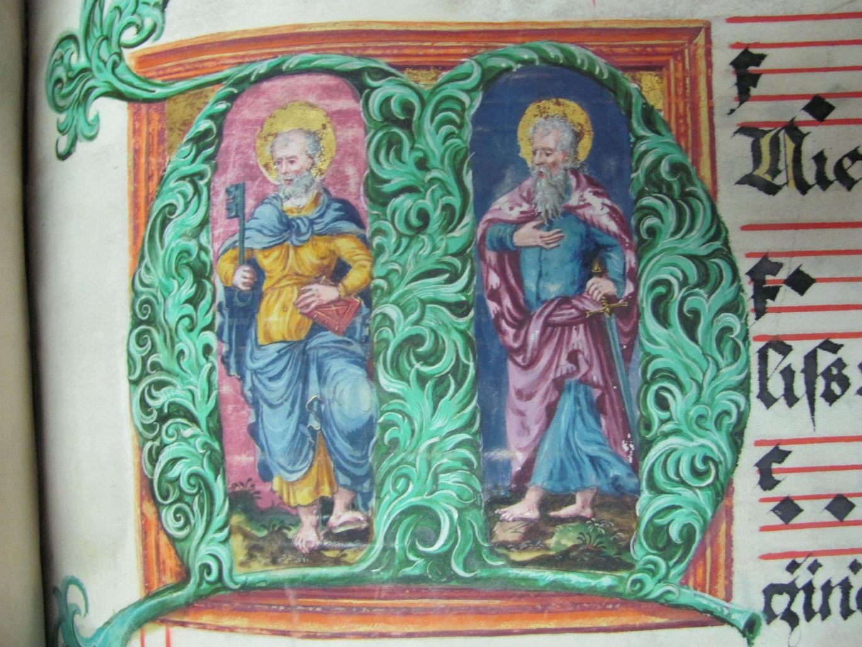
Sv. Petr
Sv. Pavel

Slide 26
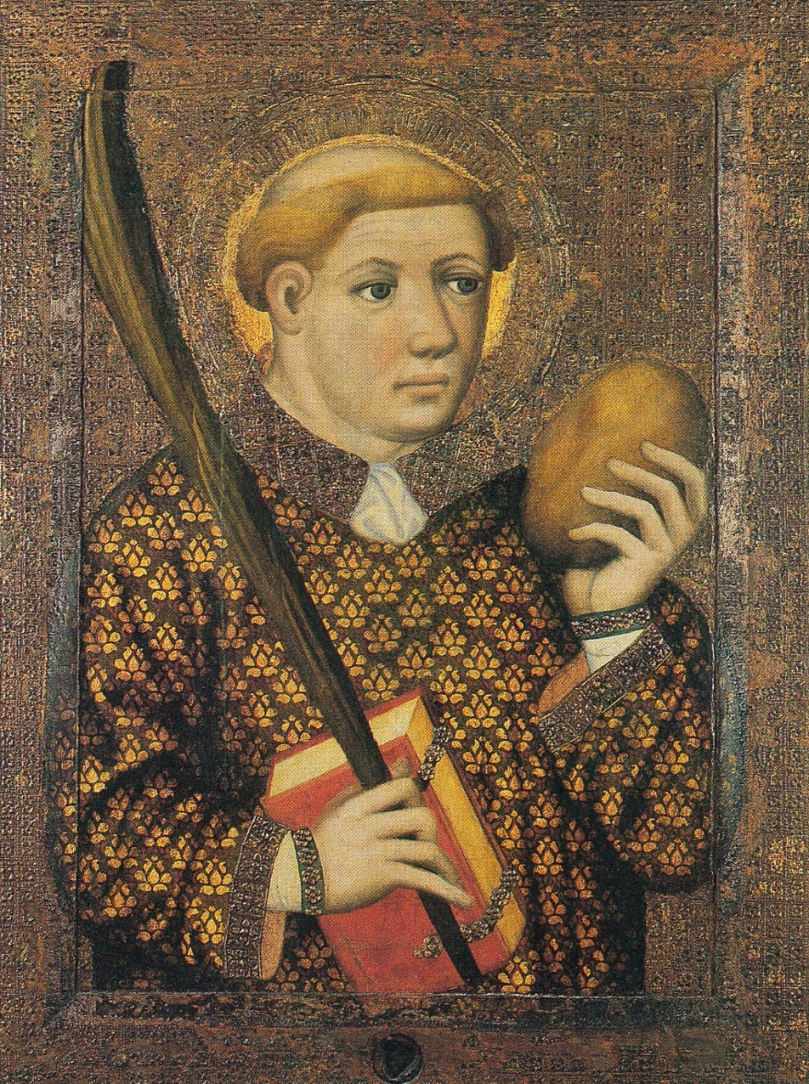

Sv. Štěpán
Sv. Vavřinec

Slide 27


Sv. Jiří
Sv. Alžběta Durynská/Uherská

Slide 28




Sv. Šebestián
Sv. Florián
Sv. Rochus
Sv. Kryštof

Slide 29
https://www.ceskatelevize.cz/porady/10000000039-narodni-galerie-v-praze-nikdy-nezavira/dily/
https://www.ceskatelevize.cz/porady/10000000039-narodni-galerie-v-praze-nikdy-nezavira/212251000340086-puchnerova-archa/

